Slide 1
সবাইকে শুভেচ্ছা

Slide 2
wkÿK cwiwPwZ
মোঃ আবদুল জলিল
সহকারী শিক্ষক
কুমিল্লা হাউজিং এস্টেট স্কুল এন্ড কলেজ
মোবাইল নং- 01712346075
E-mail:-ajbliton@outlook.com

Slide 3
পাঠ পরিচিতি
শ্রেণি –সপ্তম
বিষয় –সাধারন গণিত
অধ্যায়- পঞ্চম
শাখা- পদ্মা
উপস্হিত- ৭ ০ জন
অনুশীলনী -5.1

Slide 4
এই পাঠ শেষে শিক্ষার্থীরা –
১। বর্গ ও বর্গের মান নির্ণয়ের সূত্র শিখতে পারবে ।
২। বর্গের মান নির্ণয়ের সূত্র প্রয়োগ করে সমস্যা সমাধান করতে পারবে ।
৩। বর্গের মানের সূত্র প্রয়োগ করে সমস্যার প্রমান করতে সক্ষম হবে ।

Slide 5

a
$${\text{a}}^{2}$$
এর বর্গ
b
²
b
b
এর বর্গ

Slide 6
বর্গের মান নির্নয়ের সূত্রাবলী-
1. (a+b)²=a²+2ab+b²
2.(a-b)²=a²-2ab+b²
3.a²+b²=(a+b)²-2ab
4.a²+b² =(a-b)² +2ab
5.2(a²+b²)=(a+b )² + (a-b)²
Notes:
-b

Slide 7
এসো আমরা একটি অংকের বর্গ নির্ণয় করি:-
(5a+4b)²
= (5a)² +2.5a.4b+(4b)²
=25a²+40ab+40b²
১.
Ans.25a²+40ab+40b²

Slide 8
২.(5x-8b)^{2এর} বর্গ
= (5x)² -2.5x.8b+(8b)²
=25x²-80xb+64b²
Ans: 25x²-80xb+64b²

Slide 9
এসো আমরা একটি অংকের সমাধান করি:-
a+b=7 এবং ab=12হলে a²+b² ^{এর} মান কত ?

Slide 10
সমাধান :
a²+b²
=(a+b)²-2ab
=(a+b) a+b)-2ab
=7.7 - 2.12
=49-24
=25
উত্তর- 25

Slide 11
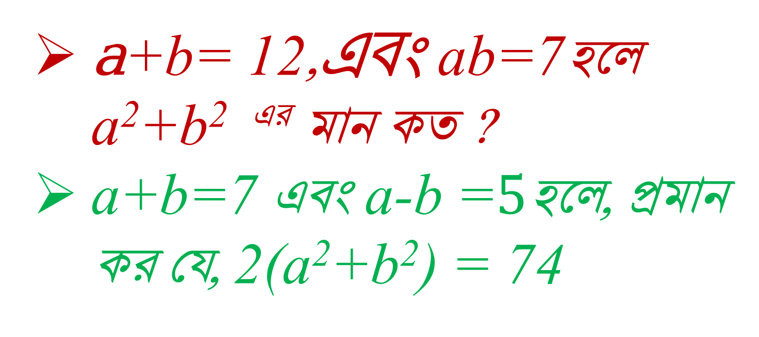
দলীয় কাজ-
a+b= 12,এবং ab=7হলে a²+b² ^{এর} মান কত ?
a+b=7 এবং a-b =$5$হলে, প্রমান কর যে, 2(a²+b²) = 74

Slide 12
দলীয় কাজের সমাধান: ১
a²+b²
=(a+b)²-2ab
=(a+b) a+b)-2ab
=12.12- 49
=144 -49
=95
উত্তর-95

Slide 13
দলীয় কাজের সমাধান: ২
এসো আমরা একটি অংকের প্রমান করি-
a+b=7 এবং a-b =5হলে, , প্রমান কর যে, 2(a²+b²) =74
বাম পক্ষ

Slide 14
2(a²+b²)
=2(a²+b²)
=(a+b )² + (a-b)²
=(7)² +(5)²
=(49+2 5)
=74
=74
বামপক্ষ = ডানপক্ষ
(প্রমানিত)

Slide 15
মূল্যায়ন -
1. x²+y² = কত ?
m²- n² = কত ?
2(p²+q²) = কত ?

Slide 16
বাড়ির কাজ
নিম্নোক্ত সমস্যাগুলোর সত্যতা যাচাই কর-
4ab = (a +b)²-(a-b)²
2.P+Q=৪ ও P-Q= 5
হলে প্রমাণ কর যে, 8(P²+Q²) =356

Slide 17
সবাই ভাল থাক

